Slide 1
Θεωρίες Μάθησης
Τι είναι μάθηση: Δεν υπάρχει δυνατότητα ενός ορισμού της μάθησης.
Ορισμός μάθησης: Εξαρτάται από υιοθέτηση μιας θεωρίας
(«η έννοια της προσωπικής θεωρίας των εκπαιδευτικών»)

Slide 2
Με το έργο του Piaget→Στροφή προς τις διαδικασίες και όχι το αποτέλεσμα της μάθησης στο οποίο εστιάζει η συμπεριφοριστίκή προσέγγιση

Slide 3
Ποια αντίληψη για τη μάθηση αντανακλάται στο επόμενο σκίτσο;

Slide 4
Παραδοσιακές vs. Σύγχρονες προσεγγίσεις
Παραδοσιακές προσεγγίσεις: Η μάθηση μεταβιβάζεται, έχει συσσωρευτικό και αναπαραγωγικό χαρακτήρα. Αξιολογείται με βάση το αποτέλεσμα.
Σύγχρονες προσεγγίσεις: Η μάθηση κατακτάται μέσω διερεύνησης και αλληλεπίδρασης. Έχει δημιουργικό και παραγωγικό χαρακτήρα. Εκείνο που μας ενδιαφέρει είναι η διαδικασία.

Slide 5
ΠΑΡΑΔΟΣΙΑΚΕΣ ΠΡΟΣΕΓΓΙΣΕΙΣ
Ζητείται από όλους τους μαθητές να ολοκληρώσουν σωστά και σε συγκεκριμένο χρόνο την ίδια δραστηριότητα
Πραγματοποιούνται κυρίως δραστηριότητες αναπαραγωγικού χαρακτήρα (αντιγραφές, αντιστοιχήσεις, κατασκευές με βάση ένα πρότυπο).
ΣΥΓΧΡΟΝΕΣ ΠΡΟΣΕΓΓΙΣΕΙΣ
Πραγματοποιούνται δράσεις παραγωγικού χαρακτήρα που ενεργοποιούν τη σκέψη των παιδιών
Η μάθηση γίνεται αντιληπτή ως κοινωνική δραστηριότητα
Τα παιδιά μπορούν να λειτουργούν διαφοροποιημένα και τους δίνεται «χρόνος» και «χώρος» για να δράσουν και να εκφραστούν.

Slide 6
Λέξεις κλειδιά των σύγχρονων προσεγγίσεων:
Κίνητρο, μάθηση με νόημα, κοινωνική διάσταση της μάθησης (βλ. γλώσσα και μαθηματικά), συμμετοχή, εμπλοκή, συνεργασία, σκέψη, διερεύνηση

Slide 7
Η σημασία της παρατήρησης Παράδειγμα
Η Γεωργία είναι δασκάλα της Α’ Δημοτικού. Προκειμένου να μάθουν τα παιδιά να γράφουν, γράφει συχνά λέξεις στον πίνακα και τα παιδιά τις αντιγράφουν. Βλέποντας τα τετράδια των παιδιών διαπιστώνει ότι ενώ τα καταφέρνουν σχεδόν το ίδιο καλά στην αντιγραφή, δε συμβαίνει το ίδιο όταν τους ζητάει να διαβάσουν. Για το λόγο αυτό επιλέγει να τα εξασκήσει περισσότερο στην ανάγνωση βάζοντάς τα να διαβάζουν πολλές φορές τις ίδιες λέξεις και τα ίδια μικρά κείμενα

Slide 8
Πώς ερμηνεύεται αυτή η διαφορά;
Ως ικανότητα ή απουσία ικανότητας;
Ως κάτι που σχετίζεται με το πόσο «έτοιμα» είναι τα παιδιά για το σχολείο και προφανώς και με το κοινωνικο-πολιτισμικό τους περιβάλλον;
Για να μπορέσει ο/η εκπαιδευτικός να ερμηνεύσει αυτή τη διαφορά, αλλά και να κατανοήσει τις δυσκολίες των παιδιών προκειμένου να σχεδιάσει τις κατάλληλες εκπαιδευτικές παρεμβάσεις χρειάζεται να είναι σε θέση να «παρατηρεί» τον τρόπο με τον οποίο τα παιδιά μαθαίνουν και να αναλύει τις γνωστικές λειτουργίες που ενεργοποιούν ή που χρειάζεται να ενεργοποιήσουν για να ανταποκριθούν σε αυτό που τους ζητείται

Slide 9
Πώς: Παρατηρεί τη δράση/Ρωτάει/ Συζητάει για τη δράση
Σημαντικό: Η συνειδητοποίηση ότι κάθε παιδί λειτουργεί, διαφορετικά, οικοδομεί τη γνώση και τρόπους σκέψης και ότι η εστίαση στο αποτέλεσμα δεν επιτρέπει στον εκπαιδευτικό να παρατηρήσει τη δράση αυτού που μαθαίνει. Η αγνόηση της σημασίας της δράσης του παιδιού οδηγεί σε αδιαφοροποίητες για όλους εκπαιδευτικές πρακτικές.

Slide 10
Η Μαρία είναι μια νεαρή δασκάλα. Αφού διαβάσει στα παιδιά της Β’ Δημοτικού ένα κείμενο τους ζητά να αποτυπώσουν στο χαρτί τα γεγονότα που θεώρησαν σημαντικά και να ζωγραφίσουν τους ήρωες. Όταν συγκεντρώνει αυτά που έκαναν τα παιδιά εντυπωσιάζεται από το ότι δεν μοιάζουν καθόλου μεταξύ τους. Αυτό ισχύει τόσο για τα σημεία που εντόπισαν ως σημαντικά (που διαφοροποιούνται από όσα εκείνη είχε στο νου της) όσο και για τις ζωγραφιές τους που διαφέρουν ιδιαίτερα, παρόλο που απεικονίζουν τους ίδιους ήρωες.
Πώς θα ερμηνεύατε αυτές τις διαφορές; Με τι σχετίζονται κατά τη γνώμη σας;

Slide 11
Ο μαθητής κατασκευάζει τα δικά του νοήματα, ερμηνεύει την πραγματικότητα με βάση τις πρότερες γνώσεις και εμπειρίες του.
Οι πρότερες γνώσεις και εμπειρίες διαφέρουν ποιοτικά και ποσοτικά. Οι «βιόκοσμοι» των παιδιών διαφοροποιούνται μεταξύ τους.

Slide 12
Ο εκπαιδευτικός είναι σημαντικό να μπορεί να παρατηρεί, να ερμηνεύει και να λαμβάνει υπόψη του τη νοητική δράση των μαθητών του, ώστε να επιλέγει και να χειρίζεται με τον κατάλληλο τρόπο αυτά που προτείνει.
Εξάλλου, μεγάλο ποσοστό της σχολικής αποτυχίας πηγάζει από το γεγονός ότι συχνά απαιτούνται από τα παιδιά τρόποι σκέψης, χωρίς να έχει διασφαλιστεί ότι αυτά διαθέτουν τα απαιτούμενα «εργαλεία» ή/και χωρίς να έχουν δημιουργηθεί συνθήκες ώστε να τα οικειοποιηθούν.

Slide 13
Vygotsky: Ο Vygotsky δίνει έμφαση στη σημασία κοινωνικοπολιτισμικών παραγόντων για τη γνωστική ανάπτυξη. Για το λόγο αυτό εξάλλου ορίζει τη νοημοσύνη ως την ικανότητα του ατόμου να μαθαίνει μέσω της αλληλεπίδρασής του με τους άλλους. Η διδασκαλία είναι και αυτή ένας τρόπος αλληλεπίδρασης

Slide 14
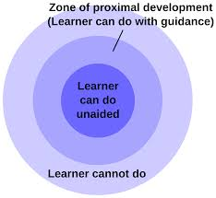
Ζώνη εγγύτερης δυνητικής ανάπτυξης: Μια κρίσιμη έννοια στη θεωρία του Vygotsky

Slide 15
Συνέπειες της θεωρίας της ΖΕΑ για τη διδασκαλία
Είναι σημαντικό να μην προτείνουμε κάτι που έχει ήδη κατακτηθεί ούτε κάτι που βρίσκεται πέρα από τη ΖΕΑ.
Σημασία της αλληλεπίδρασης με συνομηλίκους που βρίσκονται σε κοντινό επίπεδο προς τη ΖΕΑ ➔ Μέθοδος της σκαλωσιάς
ΣΗΜΑΣΙΑ ΤΟΥ «ΑΛΛΟΥ» ΓΙΑ ΤΗ ΜΑΘΗΣΗ:
Ετερρορύθμιση-→ Αυτορρύθμιση

Slide 16
Συνδυάζοντας τα παραπάνω
Η γνώση οικοδομείται μέσω της αξιοποίησης της προϋπάρχουσας γνώσης μέσα από συνθήκες αλληλεπίδρασης
Αν η γνώση των παιδιών αξιοποιηθεί τότε τα παιδιά αποκτούν μια πιο συνθετική και ολοκληρωμένη κατανόηση αυτών που διδάσκονται. (Πώς μαθαίνουν… 105). Η σημασία της αλληλεπίδρασης επιστημονικών και αυθόρμητων εννοιών στην οικοδόμηση των πρώτων και στη συνειδητοποίηση των δεύτερων είναι κεντρικής, εξάλλου, σημασίας στη θεωρία του Vygotsky

Slide 17
Ε (Εκπαιδευτικός): Γιατί πιστεύετε ότι κάποια αντικείμενα επιπλέουν ενώ άλλα βουλιάζουν;
Π1: Γιατί έχουν αέρα.
Ε: Ο Π1 λέει ότι επιπλέουν αν έχουν αέρα. Έχετε ένα παράδειγμα που να το εξηγεί;
Π2: Όχι! Εγώ νομίζω πως τα πανιά και η μηχανή τα κάνουν να επιπλέουν. […].
Ε: Αν διπλώσουμε τα πανιά ή σβήσουμε τη μηχανή μια βάρκα θα βουλιάξει;
Π2: Πράγματι…ε… μήπως τα λεπτά αντικείμενα επιπλέουν;
Π4: Ναι, εξαρτάται από το πάχος των αντικειμένων.
Π5: Όχι, εξαρτάται από το αν υπάρχει πολύ νερό. Στα ρηχά όλα επιπλέουν.
Ε: Πώς κατά τη γνώμη σου η ποσότητα του νερού επηρεάζει το αν κάτι επιπλέει ή βουλιάζει; Μια ψαρόβαρκα επιπλέει καλύτερα σε μια βαθιά λίμνη από ότι σε μια ρηχή; […].

Slide 18
Τα «λάθη» των παιδιών δεν είναι τυχαία : αντανακλούν στρατηγικές και τρόπους σκέψης
Οι απόπειρες π.χ. των παιδιών να οικοδομήσουν τη γλώσσα στη γραπτή και την προφορική της μορφή ή να οικειοποιηθούν μαθηματικές έννοιες αλλά και αυτοματισμούς είναι ενδεικτικές της θέσης ότι χωρίς λάθος δεν υπάρχει μάθηση. Μόνο που για να γίνει κατανοητή αυτή η δημιουργικότητα χρειάζεται ο εκπαιδευτικός να αποδίδει στο λάθος παιδαγωγική αξία και να μπορεί να το αναλύει ως γνωστική διεργασία.

Slide 19
Α. Η Άννα (νήπιο) στην αρχή της χρονιάς, κάθε φορά που θέλει να υπογράψει τις ζωγραφιές της, αντιγράφει από την καρτέλα της σωστά το όνομά της: ΑΝΝΑ. Στη μέση της χρονιάς δεν κοιτάει πια την καρτέλα της και θέλοντας να υπογράψει γράφει ΑΝΑ. Όταν η εκπαιδευτικός τη ρωτά γιατί το γράφει έτσι, απαντά. «Γράφω μόνο αυτά που ακούω» (αντιστοίχιση φωνήματος- γραφήματος)
Β. Ε: Γιάννη πόσο κάνει 7x9;
Γ: (8 ετών) απαντά: «περίπου 61»
Ε: Πώς το βρήκες;
Γ: Σκέφτηκα ότι πρέπει να είναι λιγότερο από το 70 (υπολογισμός κατά προσέγγιση που απαιτεί περισσότερες από μία νοητικές πράξεις)

Slide 20
Τα παιδιά πειραματίζονται και δοκιμάζουν, αξιοποιούν στρατηγικές, σκέφτονται πάνω σε αυτά που κάνουν… και οικοδομούν (συνεργατικά τη γνώση)
Μάθηση : γνώση και τρόποι σκέψης
Ποιο το κοινό στα επόμενα παραδείγματα;

Slide 21
Ένας εκπαιδευτικός ζητά από παιδιά στην αρχή της Α Δημοτικού να προσθέσουν 3+5 όπως μπορούν και παρατηρεί ότι κάποια παιδιά μετράνε από το 1-3 και από το 1-5 σηκώνοντας κάθε φορά από ένα δάκτυλο και μετά μετράνε τα σηκωμένα δάκτυλα. Κάποια άλλα κάνουν το ίδιο αλλά δε μετράνε στο τέλος γιατί αναγνωρίζουν τον αριθμό από τα σηκωμένα δάχτυλα. Άλλα βρίσκουν μια απάντηση από μνήμης, ενώ κάποια χρησιμοποιούν τη στρατηγική της συνέχισης του μετρήματος. Επιλέγουν τον μεγαλύτερο από τους δύο προσθετέους και ανεβαίνουν από εκεί το μέτρημα «6, 7, 8» Προσαρμογή παραδείγματος από Siegler, 2006.

Slide 22
. Μία νηπιαγωγός δίνει στα παιδιά διαφορετικά παζλ των 20 κομματιών και τα παρατηρεί. Για να κάνουν το παζλ άλλα κοιτάνε το μοντέλο στο κουτί και προσπαθούν να εντοπίσουν χαρακτηριστικά σημεία της εικόνας στα κομμάτια του παζλ, άλλα αναζητούν τα ακριανά κομμάτια (γωνίες και περίγραμμα), άλλα δεν κοιτάνε την εικόνα και δοκιμάζουν στην τύχη.

Slide 23
“Κάθε στιγμή τα παιδιά διαθέτουν ποικιλία τρόπων σκέψης … αυτοί οι τρόποι σκέψης ανταγωνίζονται ο ένας τον άλλο[…. ]. Οι πιο προωθημένοι τρόποι σκέψης βαθμιαία γίνονται όλο και επικρατέστεροι […]. Επιπλέον εισάγονται νέες στρατηγικές και οι παλιότερες παύουν να χρησιμοποιούνται […]. Τα παιδιά μετακινούνται ξαφνικά από τη μια προσέγγιση στην άλλη[… ](Siegler, 2006:166).

Slide 24
Τα παιδιά οικοδομούν μια ευρεία και διαφοροποιημένη γκάμα στρατηγικών…
Πώς οικοδομούνται αυτές:
οικοδομούνται έμμεσα ή άμεσα, ατομικά ή συλλογικά (τα παιδιά μέσα από την αλληλεπίδραση οικειοποιούνται νέες στρατηγικές διευρύνοντας το ρεπερτόριό τους), μέσα σε πλαίσια νοηματοδοτημένων προς επίλυση προβλημάτων

Slide 25
Η νηπιαγωγός μιας τάξης ενδιαφέρεται να στηρίξει τα παιδιά στην ανάπτυξη σημειωτικής δραστηριότητας. Στην ηλικία που απευθύνεται η δραστηριότητα αυτή είναι αυθόρμητη και ιδιοσυγκρασιακή και δεν οδηγεί τα παιδιά στην αντίληψη τρόπων και κανόνων. Διαβάζει στα παιδιά μια ιστορία όπου ένας γεωργός προσπαθεί να βγάλει από το χωράφι του μια πολύ μεγάλη κολοκύθα, και καλεί διαδοχικά τη γυναίκα, τα παιδιά, τα ζώα του, τους γείτονες κλπ, να τον βοηθήσουν. Τα παιδιά καλούνται να «κρατήσουν σημειώσεις» για να μπορέσουν να υπολογίσουν πόσοι βοήθησαν για να βγεί η κολοκύθα. Τα παιδιά αρχικά ζωγραφίζουν τα πρόσωπα της ιστορίας ή κάνουν ιδιοσυγκρασιακά σχέδια, βαθμαία όμως βελτιώνουν τον τρόπο παράστασης του προβλήματος για να πετύχουν τον ζητούμενο υπολογισμό (Παπανδρέου, 2009).
Σφυρόερα, Μ. Τζεκάκη , Μ. Θεωρητικές Προσεγγίσεις, στο Aυγητίδου, Σ. , Τζεκάκη Μ., Τσάφος, Β. (2016) Οι υποψήφιοι εκπαιδευτικοί παρατηρούν, παρεμβαίνουν, αναστοχάζονται. Προτάσεις υποστήριξης της πρακτικής τους άσκησης. Αθήνα: Gutenberg

Slide 26
Παράδειγμα : Εκλογές και εφορευτική επιτροπή Δαφέρμου Χ. , Κουλούρη Π., Μπασαγιάννη Ε. (2006). Οδηγός Νηπιαγωγού, Εκπαιδευτικοί σχεδιασμοί, δημιουργικά περιβάλλοντα μάθησης. Αθήνα: ΟΕΔΒ. σ. 188. «Υποψήφιοι ήταν η Μαρία και ο Γιάννης. Η Βασιλεία ανέλαβε να κάνει την καταμέτρηση των ψήφων. Δεν γνωρίζει όμως ακόμα τους αριθμούς…..»

Slide 27
Τα παιδιά σκέφτονται για αυτά που κάνουν

Slide 28
Επιφανειακά κίνητρα γεννούν στρατηγικές αναπαραγωγής και αποστήθισης, ενώ εσωτερικά κίνητρα οδηγούν σε στρατηγικές που δίνουν έμφαση στην κατανόηση και το νόημα

Slide 29
Τι σημαίνει νοηματοδότηση
Μια από τις βασικές προϋποθέσεις για την ενεργό συμμετοχή (εμπλοκή) των παιδιών στην εκπαιδευτική διαδικασία είναι η διαμόρφωση μιας νοηματοδοτημένης συνθήκης που εμπλέκει τα παιδιά σε διαδικασίες σκέψης

Slide 31
Μελετήστε το παράδειγμα που ακολουθεί.
Η εκπαιδευτικός μετά από την παρουσίαση ενός βιβλίου ζητά από τα παιδιά σε ομάδες να αποτυπώσουν με όποιον τρόπο θέλουν μια πιθανή συνέχεια της ιστορίας, κάτι που έχουν ήδη δοκιμάσει πολλές φορές στην τάξη, και να την παρουσιάσουν στην ολομέλεια. Η μία ομάδα αποφασίζει να φτιάξει ένα δισέλιδο με λόγια και εικόνες, η δεύτερη να δραματοποιήσει τη συνέχεια της ιστορίας και η τρίτη με τη βοήθεια της φωτογραφικής μηχανής να φωτογραφίσει μια ακόμη σκηνή και να γράψει μια λεζάντα. Πρόκειται για μια διαδικασία που διαρκεί αρκετά. Τα παιδιά συνεργάζονται, διαφωνούν και αλληλεπιδρούν μοιράζοντας ρόλους μεταξύ τους: άλλοι γράφουν, άλλοι ζωγραφίζουν, άλλοι χειρίζονται τη φωτογραφική μηχανή, άλλοι αναπαριστούν…. Η εκπαιδευτικός παρεμβαίνει και διευκολύνει όποτε θεωρεί ότι κάτι τέτοιο χρειάζεται.
Σφυρόερα, Μ. Τζεκάκη , Μ. Θεωρητικές Προσεγγίσεις, στο Aυγητίδου, Σ. , Τζεκάκη Μ., Τσάφος, Β. (2016) Οι υποψήφιοι εκπαιδευτικοί παρατηρούν, παρεμβαίνουν, αναστοχάζονται. Προτάσεις υποστήριξης της πρακτικής τους άσκησης. Αθήνα: Gutenberg

Slide 32
Μια δραστηριότητα έχει νόημα:
Όταν αναδύεται από τα ίδια τα παιδιά (επεξεργασία ενός ερωτήματος ή μιας παρατήρησης που φέρνουν στη τάξη)
Όταν συνδέεται με αυθεντικές καταστάσεις
Όταν είναι "νοητικά απαιτητική"
Όταν επιτρέπει να δημιουργηθούν γέφυρες ανάμεσα στη νέα γνώση και στις εμπειρίες τους

Slide 33
Παράδειγμα 1
«Στο Νηπιαγωγείο που κάνουμε τις παρατηρήσεις μας, η πλειοψηφία των παιδιών είναι παιδιά μεταναστών πρώτης γενιάς. Η νηπιαγωγός, έχει κολλήσει στην πόρτα της τάξης μια αφίσα για την επέτειο του Πολυτεχνείου. Ξεκινώντας τη συζήτηση στην παρεούλα ρωτάει τα παιδιά αν την είδαν. Τα παιδιά απαντάνε αρνητικά και μόνο δυο παιδιά λένε πως την είδαν. Η νηπιαγωγός τότε λέει. «Καλά, τέλος πάντων… δεν πειράζει. Θα κόψουμε τα γαρύφαλλα και θα τα κολλήσουμε κάτω από αυτή την αφίσα». Τα παιδιά αρχίζουν να κόβουν με πολλή προθυμία. Πλησιάζω και τα ρωτάω: «Τι φτιάχνετε;» και μου απαντάνε «Δεν ξέρουμε… ό,τι μας είπε η κυρία!».

Slide 34
Παράδειγμα 2:
Στην αυλή του σχολείου κάποια παιδιά συνάντησαν μια πασχαλίτσα την οποία ακολούθησαν ευλαβικά μέχρι που εκείνη χώθηκε σε μια τρύπα. Γυρνώντας την τάξη τα παιδιά αφηγήθηκαν στην νηπιαγωγό την εμπειρία τους κι εκείνη τα ρώτησε τι πιστεύουν ότι κάνει η πασχαλίτσα τώρα μέσα στο χώμα. Αυτή η συζήτηση αποτέλεσε έναυσμα για μια σειρά από δράσεις: εικονιστικές αποτυπώσεις του υπεδάφους και του σπιτιού της πασχαλίτσας, δημιουργία ιστοριών, αναζητήσεις στο διαδίκτυο, πράξεις «υιοθεσίας», κατασκευή σπιτιού σε χαρτόκουτο κλπ… κ.λπ. Στις περισσότερες από αυτές τα παιδιά εργάστηκαν σε ομάδες που συγκροτήθηκαν αυθόρμητα.

Slide 35
Αυτό που κινητοποιεί κάποια παιδιά για να μάθουν μπορεί να μην είναι αρκετό για να κινητοποιήσει κάποια άλλα. Παιδιά της ίδιας ηλικίας μπορεί να διαφέρουν στις αναπτυξιακές τους δυνατότητες και ικανότητες και αυτές οι διαφορές θα πρέπει να λαμβάνονται υπόψη στον εκπαιδευτικό σχεδιασμό.

Slide 36
Προς τη διαφοροποιημένη παιδαγωγική

Slide 37
Δύο βασικές παραδοχές
Όλες οι τάξεις ήταν και είναι ανομοιογενείς
Η Μάθηση είναι μια ατομική και ταυτόχρονα συλλογική διαδικασία. Το κάθε άτομο αξιοποιεί δικούς του τρόπους πρόσβασης στην κατανόηση και ερμηνεία της πραγματικότητας …αλλά έχει ανάγκη και τους άλλους για να οικοδομήσει τη γνώση
Οι δύο παραπάνω παραδοχές μας οδηγούν στη διαφοροποιημένη παιδαγωγική, η οποία ιδιαίτερα στο σημερινό κοινωνικοπολιτισμικό περιβάλλον, είναι αναγκαίο να προταθεί ως κεντρικός άξονας της εκπαιδευτικής διαδικασίας
Notes:
Πολλαπλότητα της ανομοιογένειας

Slide 38
Παράδειγμα 1:
Ο Α. κάθεται σε ένα καρεκλάκι κοντά στο τραπέζι και κρατά μια απλή φωτοτυπία με ασκήσεις. Την ίδια έχουν όλα τα παιδιά. Κάθομαι δίπλα του και μου λέει: «Εγώ δεν ξέρω» και δεν κάνει καμιά προσπάθεια να αντιγράψει τις παράλληλες γραμμές . Η Ε. τον κοιτάει και του λέει: «Σιγά το δύσκολο! Κοίτα εγώ πώς τις κάνω!». Ο Α. με κοιτάει με απορία.
Ποια ερωτήματα, προβληματισμούς, σχόλια θα μπορούσαμε να διατυπώσουμε βλέποντας το παραπάνω παράδειγμα;
Ποια είναι τα χαρακτηριστικά της εκπαιδευτικής συνθήκης που κάνουν τον Α. να μην προσπαθεί;
-το ότι δεν κατανοεί αυτό που κάνει;
-το ότι δεν κατανοεί το γιατί να το κάνει;
-η αίσθηση ότι θα αποτύχει;

Slide 39
Μπορούν να κάνουν όλοι τα ίδια την ίδια χρονική στιγμή ?
Πρώτοι προβληματισμοί…

Slide 40
ΠΑΡΑΔΕΙΓΜΑ 2: Εξελίσσοντας τις παιδαγωγικές πρακτικές ?????
Δίνω σε όλα τα παιδιά ένα απλό σταυρόλεξο. 3 λέξεις από 4 έως 6 γράμματα. Από κάτω έχει όλες τις λέξεις που πρέπει να συμπληρώσουν τα παιδιά. Κάποια παιδιά αντιλαμβάνονται αμέσως τι πρέπει να κάνουν. Κάποια μοιάζουν να μην έχουν ξαναδεί. Πολλά παιδιά το τελειώνουν πολύ γρήγορα και δείχνουν να βαριούνται. Ο Κ. κάθεται κρατώντας το μολύβι και προσπαθεί να κρυφοκοιτάξει από τους διπλανούς του ποια γράμματα να συμπληρώσει και σε ποια θέση. Η Σ. γράφει ανακατεμένα γράμματα. Δε μιλάει καθόλου, μόνο κοιτάζει το χαρτί με σκυμμένο το κεφάλι. Η Β. έχει γράψει σωστά κάποιες λέξεις και μοιάζει να σκέφτεται. Το ίδιο κάνουν και αρκετά άλλα παιδιά. Η μισή σχεδόν τάξη τα καταφέρνει. Ο Ε. δεν κάνει καμία προσπάθεια, απλά χρωματίζει τα κουτάκια. Ο Ν. δεν ασχολείται καθόλου με αυτό που έχει να κάνει. Του επιτρέπω να αποσυρθεί…. και να ασχοληθεί με κάτι άλλο, κάτι που εξάλλου συμβαίνει πολύ συχνά. Όταν τελειώνουν όλοι, επιβραβεύω όλα τα παιδιά για την προσπάθειά τους και τους λέω να βάλουν την εργασία στο φάκελό τους. Επιτρέποντας στο κάθε παιδί να συμπληρώσει το σταυρόλεξο όπως μπορεί πιστεύω ότι σε κάποιο βαθμό σέβομαι και ακολουθώ τους ρυθμούς των μαθητών μου. Τουλάχιστον δεν τους πιέζω. Λειτουργώ διαφοροποιημένα. Εντούτοις κάτι με προβληματίζει

Slide 41
Παράδειγμα 3: εξελίσσοντας τη διαδικασία?
Σε μία δεύτερη φάση και σκεπτόμενη ότι όλα τα παιδιά δεν μπορούν να βρίσκονται στο ίδιο επίπεδο, φέρνω στην τάξη σταυρόλεξα διαφορετικού βαθμού δυσκολίας, κάτι που απαιτεί πολύ χρόνο και προετοιμασία. Οι προχωρημένοι θα κάνουν πιο σύνθετα και οι λιγότερο προχωρημένοι πιο απλά σταυρόλεξα. Τα παιδιά δουλεύουν ατομικά, αν και συγκρίνουν τις δουλειές που τους έχω αναθέσει και κάνουν σχόλια ….Το θετικό σε αυτή τη συνθήκη είναι ότι όλα τα παιδιά κάνουν κάτι στα μέτρα τους. Αυτό είναι ενδεχομένως μια απάντηση στην ανομοιογένεια της τάξης μου. Εντούτοις και αυτή η συνθήκη αφήνει κάποια παιδιά αδιάφορα.

Slide 42
Οι παραπάνω προσεγγίσεις ταυτίζουν τη διαφοροποιημένη παιδαγωγική με την εξατομίκευση και με τις ομάδες επιπέδου. Η αντίληψη αυτή σημαίνει διαφορετικοί στόχοι και υλικά για κάθε μαθητή με βάση το επίπεδό του. Μια τέτοια αντίληψη εστιασμένη στο άτομο, αποσιωπεί την συν-οικοδόμηση γνώσεων και δεξιοτήτων στο πλαίσιο της συνεργατικής μάθησης

Slide 43
Ξαναγυρνώντας στις βασικές παραδοχές
Oι άνθρωποι μαθαίνουν αυτό που είναι σημαντικό για αυτούς
Οι άνθρωποι κατασκευάζουν τη νέα γνώση βασισμένοι στη γνώση που ήδη έχουν
Τα άτομα μαθαίνουν διαφορετικά
Η μάθηση είναι αποτέλεσμα αλληλεπίδρασης με το περιβάλλον και τους άλλους
Οι άνθρωποι μαθαίνουν όταν υπάρχει πρόκληση

Slide 44
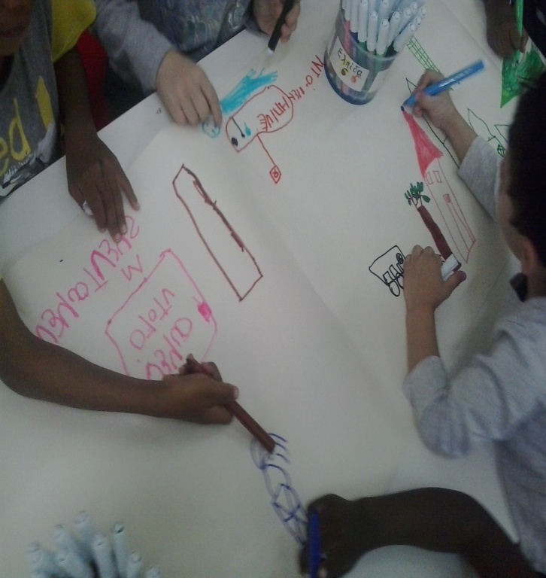
Τα παιδιά βιώνουν με διαφορετικό τρόπο τη μαθησιακή εμπειρία
Ένα θετικό συναισθηματικό κλίμα ενισχύει τη μάθηση

Slide 45
Προϋποθέσεις της διαφοροποιημένης παιδαγωγικής. Ο ρόλος του εκπαιδευτικού
- Διαπιστώνω /εντοπίζω την ανομοιογένεια
- Την αποδέχομαι (άρα σκέφτομαι και τις δικές μου βιωμένες εμπειρίες)
- Aναστοχάζομαι πάνω στις πρακτικές μου
«Κατά συνέπεια, το γεγονός ότι η οργάνωση ενός περιβάλλοντος μάθησης που συνάδει με τη διαφοροποιημένη παιδαγωγική δεν μας είναι γνώριμο βιωματικά, η μη δηλαδή διαφοροποιημένη εκπαιδευτική μας εμπειρία, αλλά και η εστίαση της δικής μας εκπαίδευσης στην ακαδημαϊκή διάσταση, αλλά και στο περιεχόμενο της γνώσης και όχι στη διαδικασία μας οδηγεί σε αδυναμία ή δυσκολία να εργαστούμε με βάση τη διαφοροποιημένη προσέγγιση ή ακόμη και να τη φανταστούμε σε όλες τις τις πιθανές διαστάσεις. Αυτό οδηγεί συχνά σε παιδαγωγικές πρακτικές που δεν συμπεριλαμβάνουν όλα τα στοιχεία διαφοροποίησης».

Slide 46
Ξεπερνώντας τις Παρανοήσεις
απλοποίηση ύλης vs. διαφορετικοί τρόποι προσέγγισης
ομάδες επιπέδου
Υπάρχουν τεχνικές διαφοροποίησης vs. H Διαφοροποίηση δεν είναι μια συνταγή διδασκαλίας. Ο εκπαιδευτικός που αποζητά έτοιμες συνταγές διαφοροποίησης δεν έχει κατανοήσει την έννοια της διαφοροποίησης. Η διαφοροποίηση είναι μια αναστοχαστική διαδικασία

Slide 47
Μπορούν να κάνουν όλοι τα ίδια την ίδια χρονική στιγμή ?
Πρώτοι προβληματισμοί…

Slide 48
Η διαφοροποίηση μοιάζει λοιπόν αναγκαία

Slide 49
Υπάρχουν τεχνικές διαφοροποίησης;
ευέλικτη διάταξη θρανίων, ποικιλία βοηθημάτων, εργασία σε ζευγάρια, ποικιλία ρυθμών, διαβαθμισμένες δραστηριότητες, επιλογές πολλαπλής νοημοσύνης, προσομοιώσεις, πολλαπλά κείμενα
ΓΙΑΤΙ ΔΕΝ ΕΙΝΑΙ ΟΙ ΤΕΧΝΙΚΕΣ ΠΑΝΤΑ ΑΠΟΤΕΛΕΣΜΑΤΙΚΕΣ;

Slide 50
Επιτρέποντας την ατομική έκφραση…
Όταν τελείωσε η ανάγνωση του παραμυθιού η νηπιαγωγός τους είπε να ζωγραφίσουν ό,τι τους κάνει εντύπωση από αυτό το παραμύθι. Επάνω στη ζωγραφιά τους μπορούν να γράψουν και ό,τι θέλουν από το παραμύθι, τους είπε.

Slide 52
Διαφοροποίηση ως προς τι?
Α) Ως προς τη διαδικασία….
Π.χ. κοινός στόχος σε όλα τα παιδιά (να φτιάξουν th συνέχεια της ιστορίας), αλλά παροχή της δυνατότητας να επιλέξουν μόνα τους τον τρόπο με τον οποίο θα το κάνουν, το χρόνο που θα χρειαστούν, τα μέσα και τις στρατηγικές που θα χρησιμοποιήσουν (άλλα μόνο θα ζωγραφίσουν, άλλα θα γράψουν με περισσότερο ή λιγότερο συμβατικούς τρόπους, άλλα θα αντιγράψουν).
Τι πετυχαίνουμε με αυτό?

Slide 53
Β) Ως προς το περιεχόμενο….
Τα παιδιά δουλεύουν σε ομάδες ή ατομικά και οι στόχοι τους διαφοροποιούνται ανάλογα με τα ενδιαφέροντα του κάθε παιδιού. (Π.χ. διαφορετικοί ρόλοι στην παραγωγή ενός βιβλίου, ενός επιτραπέζιου παιχνιδιού, μιας αφίσας)
Τι πετυχαίνουμε με αυτό?
Τη συμμετοχή όλων χωρίς συγκρίσεις και αξιολογικές κρίσεις

Slide 54
Υπάρχουν μεθοδολογικά «εργαλεία» διαφοροποίησης;
Η λογική των ανοιχτών εκπαιδευτικών συνθηκών και των ανοιχτών ερωτήσεων : μέσο/ εργαλείο για τη διαφοροποίηση γιατί επιτρέπουν στα παιδιά να οικοδομοήσουν και να εκφράσουν τις δικές τους κατανοήσεις
Η ομαδική δουλειά
Οι διαθεματικές προσεγγίσεις

Slide 55
Παραδείγματα διαφοροποίησης

Slide 56
Ιδέες… βασισμένες στη θεωρία
Η ανοιχτή επεξεργασία ενός βιβλίου
δίνει π.χ στα παιδιά ευκαιρίες συμμετοχής, σκέψης, συνεργασίας και δημιουργίας,
λαμβάνει υπόψη τις διαφορετικές αποσκευές κάθε παιδιού και τις επεκτείνει.
=>αποτελεί ένα παράδειγμα διαφοροποιημένης παιδαγωγικής

Slide 57
1. Η κοινή αλληλεπιδραστική ανάγνωση με την αξιοποίηση ανοιχτών ερωτήσεων δίνει τη δυνατότητα σε όλα τα παιδιά
να εκφράσουν τις ιδέες τους, τα βιώματά τους,
να προβάλουν τις σκέψεις τους στο βιβλίο…
(Τι λέτε να γίνει μετά; Πώς λέτε να νιώθει; Τι θα κάνατε στη θέση του; Γιατί λέτε να…)
1

Slide 58
Νηπ: Γιατί είναι γκρι οι γονείς; Μπορεί να σκεφτεί κανείς κάτι;
Σ: Μπορεί να έχει κουρτίνα και να μην έχει φως.
Γ: Επειδή έτσι το ήθελε ο ζωγράφος.
Η: Κάνει ό,τι θέλει στη ζωγραφιά του ο ζωγράφος ή η ζωγράφος.
Ι :Επειδή είναι γυρισμένοι και θα φύγουν σε λίγο.
Κ: Επειδή λυπήθηκαν….
Απόσπασμα διαλόγου με αφορμή μια εικονογράφηση από το βιβλίο
΄

Slide 59
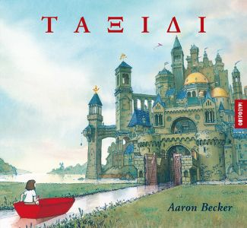
Ειδικά στα εικονογραφημένα βιβλία, ο ρόλος της εικόνας είναι καταλυτικός για την υποκειμενική ερμηνεία….
Notes:
Τι κάνει η ηρωίδα; Τι θέλει; Πού πηγαίνει; Πού θα πηγαίνατε αν ήσασταν στη θέση της;

Slide 60
Βιβλία με …ανοιχτό τέλος προσφέρονται για την έκφραση των υποθέσεων, σκέψεων και βιωμάτων των παιδιών.

Slide 61
Έτσι: Το βιβλίο γίνεται όχημα για την έκφραση της προσωπικής σκέψης του καθενός και της υποκειμενικής του εμπειρίας.
Αν οι απαντήσεις συγκλίνουν, κατασκευάζεται ένα κοινό νόημα.
Αν οι απαντήσεις αποκλίνουν, γίνονται αποδεκτές οι διαφορετικές οπτικές.
=> Παντού «χωράνε» όλοι…

Slide 62
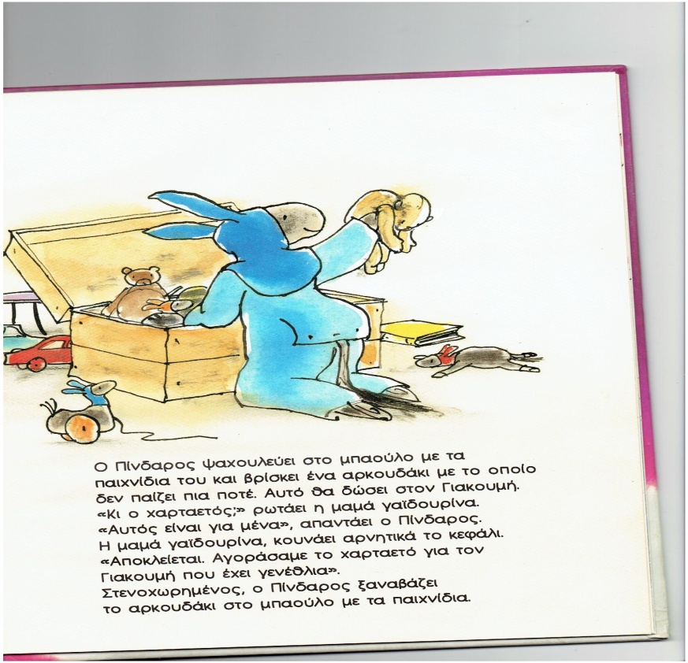
2. Η πολυτροπικότητα προσφέρει πολλαπλές «εισόδους» στο περιεχόμενο του βιβλίου
2
Η εικόνα και ο λόγος δημιουργούν μια συνθήκη διαφοροποιημένου υλικού και δίνουν σε όλα τα παιδιά τη δυνατότητα να αξιοποιήσουν τα στοιχεία που θέλουν για να οικοδομήσουν τις κατανοήσεις τους.
Notes:
Οι πολλαπλές «είσοδοι» στο κείμενο δίνουν επίσης διεξόδους σε παιδιά με διαφορετικά επίπεδα γλωσσικής κατάκτησης ή σε πολυπολιτισμικές τάξεις με πολλές μητρικές γλώσσες, παρέχοντας πλαισιακή στήριξη σε νοητικά απαιτητικές δραστηριότητες (Cummins, 1999) που εντάσσονται στη ζώνη επικείμενης ανάπτυξης των παιδιών και επιτρέποντας στα παιδιά που δυσκολεύονται με τη γλώσσα των βιβλίων να προσεγγίσουν μια ιστορία που τους κινεί το ενδιαφέρον, έχει δομή, πλοκή συνέχεια, την οποία μπορούν να ανασυγκροτήσουν και μέσω των εικόνων

Slide 63
3. Βιβλία με διαφοροποιημένα χαρακτηριστικά = βιβλία που επιτρέπουν τη συμμετοχή όλων στις αναγνωστικές δράσεις.
3
με μεγάλο κείμενο, χωρίς κείμενο,
με αφαιρετική εικονογράφηση ή με εικονογράφηση που αναπαριστά τη δράση,
με αναφορές ή όχι σε κλασσικά παραμύθια,
ανατρεπτικά,
σε συνέχειες,
ανοιχτά, χωρίς τέλος κλπ
με αναφορές σε διαφορετικές θεματικές (λύκοι, διαφορετικότητα κλπ )
συμβατικά ή τρισδιάστατα (pop-ups),
μικρά η μεγάλα,
από διάφορες χώρες ….
Notes:
Κάποιες παρανοήσεις συνοδεύουν συχνά την επιλογή των βιβλίων στο πλαίσιο της διαφοροποίησης: Βιβλία απλά που να αντιστοιχούν στις κατανοήσεις ενός υποτιθέμενου ΜΟ της τάξης, βιβλία που τα διαβάζουμε απλοποιημένα, αναιρώντας στοιχεία της δράσης τους. Τέτοιες επιλογές συχνά οδηγούν σε μη νοηματοδότηση και αποδυναμώνουν τη συνθήκη της ανάγνωσης.

Slide 64
4.Οι πολλαπλές δράσεις γύρω από το βιβλίο επιτρέπουν σε όλα τα παιδιά να συμμετέχουν μέσα από διαφορετικούς ρόλους…
4
«Η εκπαιδευτικός μετά από την παρουσίαση ενός βιβλίου ζητά από τα παιδιά σε ομάδες να αποτυπώσουν με όποιον τρόπο θέλουν μια πιθανή συνέχεια της ιστορίας, κάτι που έχουν ήδη δοκιμάσει πολλές φορές στην τάξη, και να την παρουσιάσουν στην ολομέλεια. Η μία ομάδα αποφασίζει να φτιάξει ένα δισέλιδο με λόγια και εικόνες, η δεύτερη να δραματοποιήσει τη συνέχεια της ιστορίας και η τρίτη με τη βοήθεια της φωτογραφικής μηχανής να φωτογραφίσει μια ακόμη σκηνή και να γράψει μια λεζάντα. Πρόκειται για μια διαδικασία που διαρκεί αρκετά. Τα παιδιά συνεργάζονται, διαφωνούν και αλληλεπιδρούν μοιράζοντας ρόλους μεταξύ τους: άλλοι γράφουν, άλλοι ζωγραφίζουν, άλλοι χειρίζονται τη φωτογραφική μηχανή, άλλοι αναπαριστούν…. Η εκπαιδευτικός παρεμβαίνει και διευκολύνει όποτε θεωρεί ότι κάτι τέτοιο χρειάζεται».
Notes:
Με τον τρόπο αυτό τα παιδιά βρίσκουν τη δυνατότητα να ενταχθούν ακολουθώντας τα δικά τους ενδιαφέροντα, αξιοποιώντας τα δικά τους εφόδια, τις ήδη κατακτημένες γνώσεις και δεξιότητές τους, αλλά και μεταφέροντας τις δικές τους ιδέες.

Slide 65
Ομαδική δουλειά: Συνεχίζοντας την εικόνα… Λίτσα Κοσμίδου (Νηπ)

Slide 66
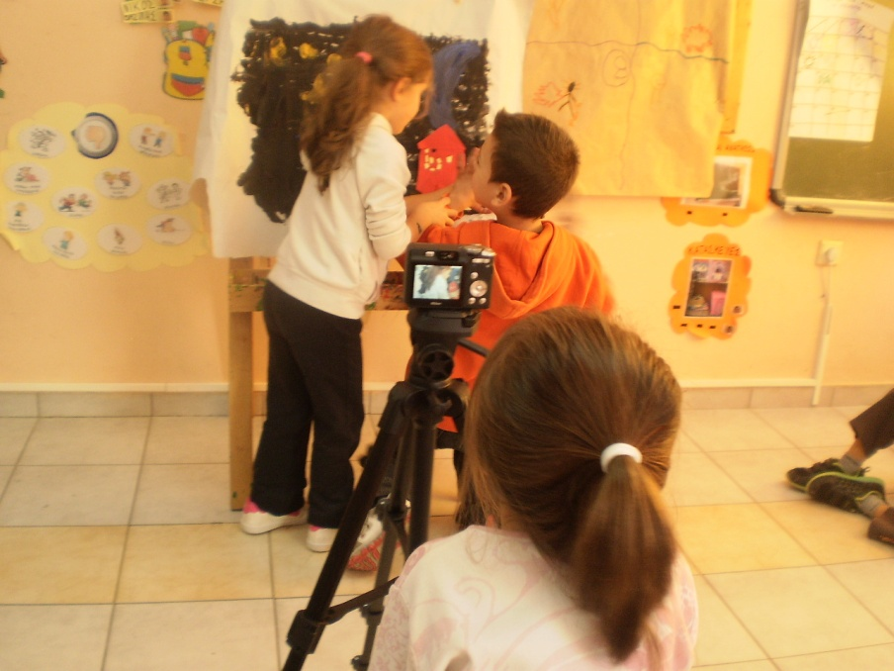
Aπό τη διπλωματική της Μ. Κρικλάνη με θέμα «Όταν η εικόνα ζωντανεύει, κινείται, μιλά: το animation ως εκπαιδευτικό εργαλείο για τη δημιουργία ομάδων εργασίας στο Νηπιαγωγείο» (2015)

Slide 67
«Φτιάξαμε κάποιους ήρωες και βάλαμε κάτι πράγματα από πίσω και τέτοια. Και παίξαμε κανονικά. Εγώ φωτογράφιζα, μετά φωτογράφιζε ο Λ. και τελευταίος ο Φ. Και ο Π. και ο Ξ. κουνάγανε τις κούκλες….»
«Την φτιάξαμε την ταινία με ένα εργαλείο που φτιάχνει ταινίες… και τα βάζαμε στον Η/Υ για να τις δούμε. Πήρε ο καθέναςένα κουβαδάκι και ζωγράφιζε. Κάναμε storyboard. Εγώ στον πίνακα έκανα το «κομμάτι που λείπει» και τα μοιραζόμασταν. Η Η. διάβαζε το παραμύθι και μας έδειχνε τις εικόνες. Ο Ρ. τράβαγε με τη μηχανή»
«Είχα κάνει τον ήρωα που είχε κρυφτεί από τους πεινασμένους και είχε μάθει. Δεν κάναμε ό,τι θέλαμε, αλλά όλοι μαζί. Ο ένας τράβαγε… είχε μια φωτογραφική μηχανή ή κάμερα, δεν ξέρω. Και μετά έβγαζε φωτογραφίες. Ο ένας κράταγε το βιβλίο εκεί… και ό άλλος έβλεπε εκεί τι έλεγε αυτός με το βιβλίο… και μετά… έλεγε τι να κάνουμε».

Slide 68
Πόσους θα καλέσουμε;
1^{ο} Νηπ. Μοσχάτου
Εκπαιδευτικός: Φωτεινή Κωστούδη

Slide 74
Το να ζητάμε το ίδιο σε μια δεδομένη στιγμή από όλα τα παιδιά δημιουργεί συνθήκες αυτών που πάντα πετυχαίνουν και αυτών που πάντα ή σχεδόν πάντα αποτυγχάνουν
Η διαφοροποιημένη παιδαγωγική ονομάζεται και παιδαγωγική της επιτυχίας.

Slide 75
Τι πετυχαίνουμε τελικά?
Όλοι οι μαθητές έχουν τη δυνατότητα να «πετύχουν» σε κάτι από αυτά που τους προτείνονται.
Αποκτούν αυτοπεποίθηση, ενδυναμώνονται ώστε να τολμήσουν και το πιο απαιτητικό.
Είναι όλοι ενεργοί και όχι θεατές κατά τη διαδικασία της μάθησης, όλοι έχουν θέση στην εκπαιδευτικοί διαδικασία, όλοι δίνουν και παίρνουν μέσα σε αυτήν.

Slide 76
Η διαφοροποιημένη παιδαγωγική δεν είναι μια μέθοδος με σαφή δομή και προκαθορισμένους κανόνες αλλά μια ανοιχτή παιδαγωγική αντίληψη…. που θέλει ένα σχολείο για όλους, γιατί όλοι είναι διαφορετικοί.
Είναι η διαμόρφωση συνθηκών και σχέσεων που αφήνουν χώρο σε όλους να καταθέσουν το βίωμά τους, να ακουστούν, να δώσουν και να πάρουν και χρόνο για να μπορέσουν να το κάνουν.
Δεν είναι μια εξατομικευμένη προσέγγιση αλλά μια προσέγγιση που την ενδιαφέρει το ατομικό μέσα στο συλλογικό

Slide 77
Είναι μια προσέγγιση που δίνει κίνητρο και νόημα σε όλους (μαθητές και εκπαιδευτικούς), που σέβεται, ενθαρρύνει και δεν αποτρέπει τη συμμετοχή.
Είναι μια εκπαιδευτική πρόταση που δε στηρίζεται μόνο σε καλές προθέσεις του εκπαιδευτικού… αλλά και στην ικανότητά του να αναλύει και να λαμβάνει πραγματικά υπόψη του το πλαίσιο, χωρίς «στερεότυπα», χωρίς να προβάλει προσδοκίες βασισμένες σε προκαταλήψεις.

Slide 78
Aντιστάσεις
Τείνουμε να διδάσκουμε με τους τρόπους με τους οποίους εμείς διδαχτήκαμε
Οι εκπαιδευτικοί βάζουν σε δεύτερη μοίρα τη διαδικασία και προτάσσουν το περιεχόμενο
(φυσική; Μαθηματικά;)

